Slide 1



Slide 2


Não espere o dia perfeito para ser feliz.
Por Wandy Luz

Slide 3
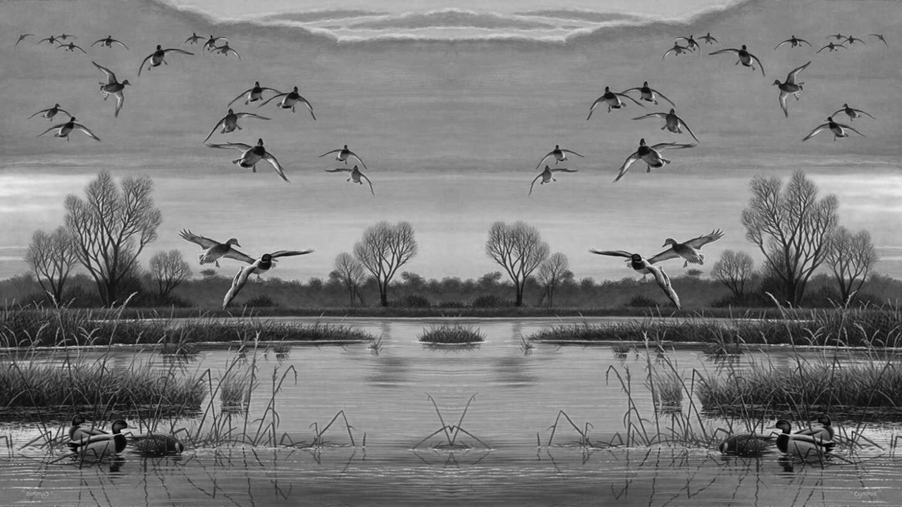

Se hoje fosse o seu último dia, e amanhã fosse tarde demais para fazer ou dizer algumas coisas?

Slide 4


Quantas magoas, situações mal resolvidas, sonhos esquecidos, verdades omitidas e arrependimentos você levaria para a sepultura?

Slide 5


Você perdoa, ou perdoou do fundo do coração todos aqueles te fizeram mal? E se for ao contrário, você já pediu perdão ?

Slide 6


Vivemos como se nunca fossemos morrer e muitas vezes morremos como se nunca tivéssemos vivido.

Slide 7


Quando nos sentarmos confortavelmente para assistir ao filme de nossas vidas, será que vamos nos orgulhar, vibrar, chorar e assistir a um final feliz ou vamos nos arrepender ?

Slide 8
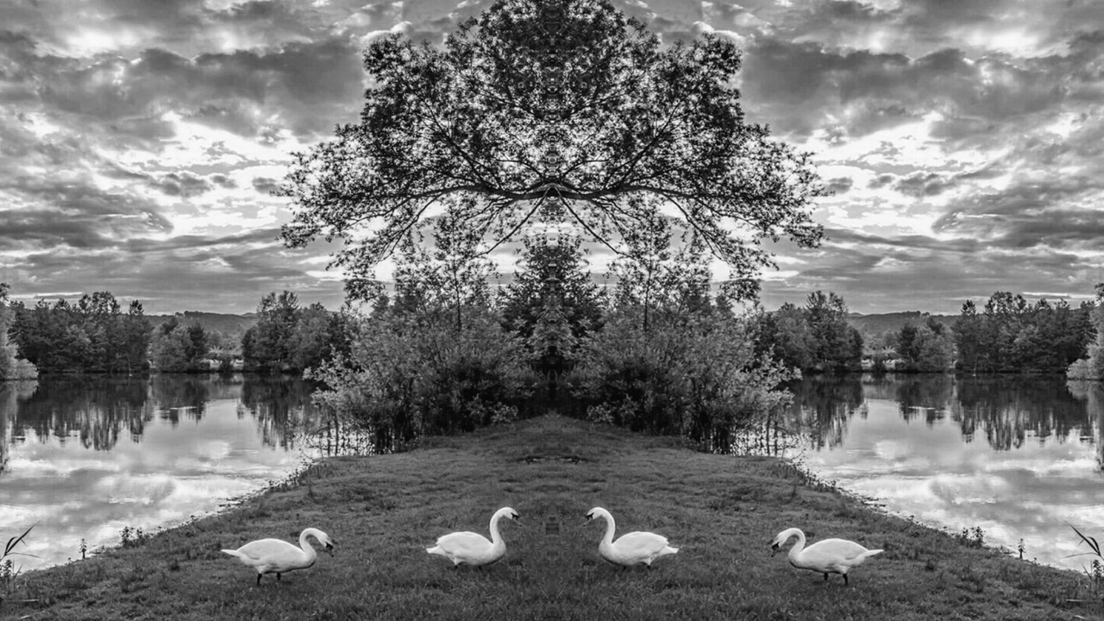
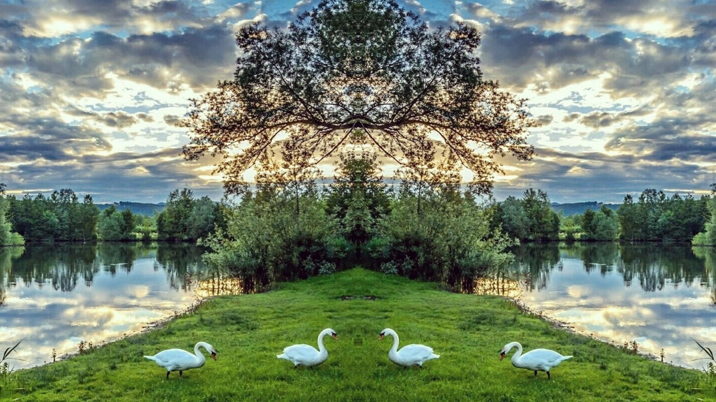
Será que vamos nos arrepender de todas as oportunidades que deixamos passar, de todas as pessoas boas que encontramos e não soubemos dar valor ?

Slide 9
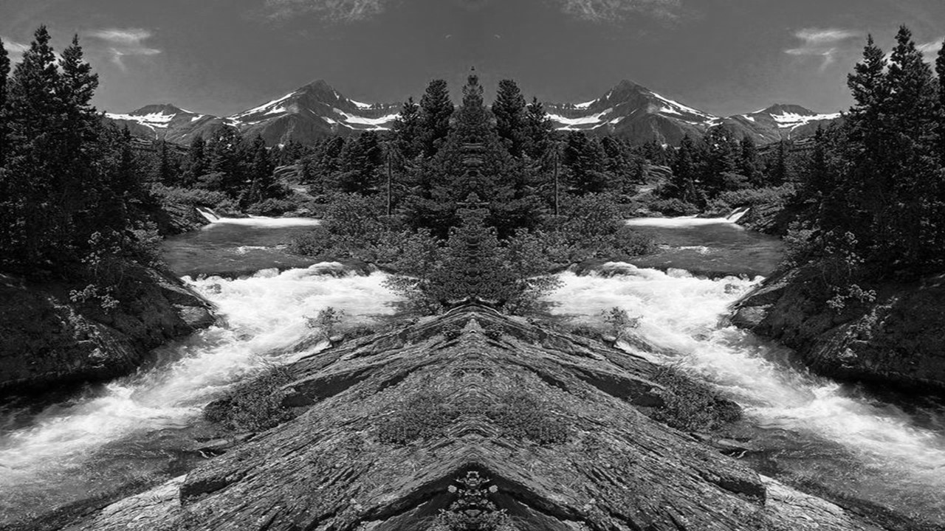
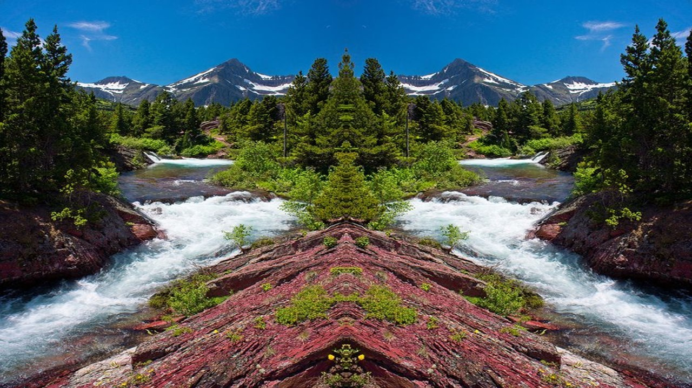
Será que vamos nos arrepender de não abrir o coração e falar verdades engasgadas ? Será que vamos nos arrepender de nunca termos feito aquela declaração de amor?

Slide 10


Será que vamos nos arrepender de não ter tentado um pouco mais, só mais uma vez, só mais uma chance talvez?

Slide 11


Aquela aventura que você tanto planejou, mas nunca aconteceu, aquela viagem que tanto quis, mas nunca fez, aquele plano que nunca saiu do papel.

Slide 12


O sorriso que você preferiu esconder, a magoa que você quis guardar, pense, respira e me responda; você vai se orgulhar?

Slide 13


Hoje, agora, enquanto você lê esse trecho, milhares de pessoas pelo mundo, vivem seus momentos finais e muitos deles senão a maioria, dariam tudo para ter uma nova chance.

Slide 14

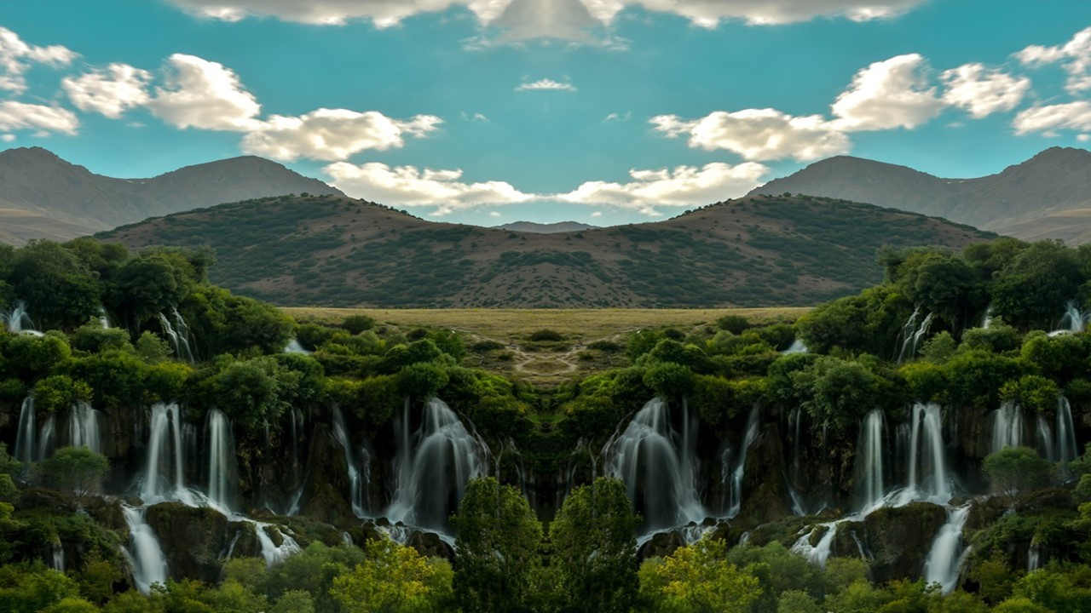
A boa notícia é que, hoje agora, nesse exato momento, você tem essa chance.

Slide 15

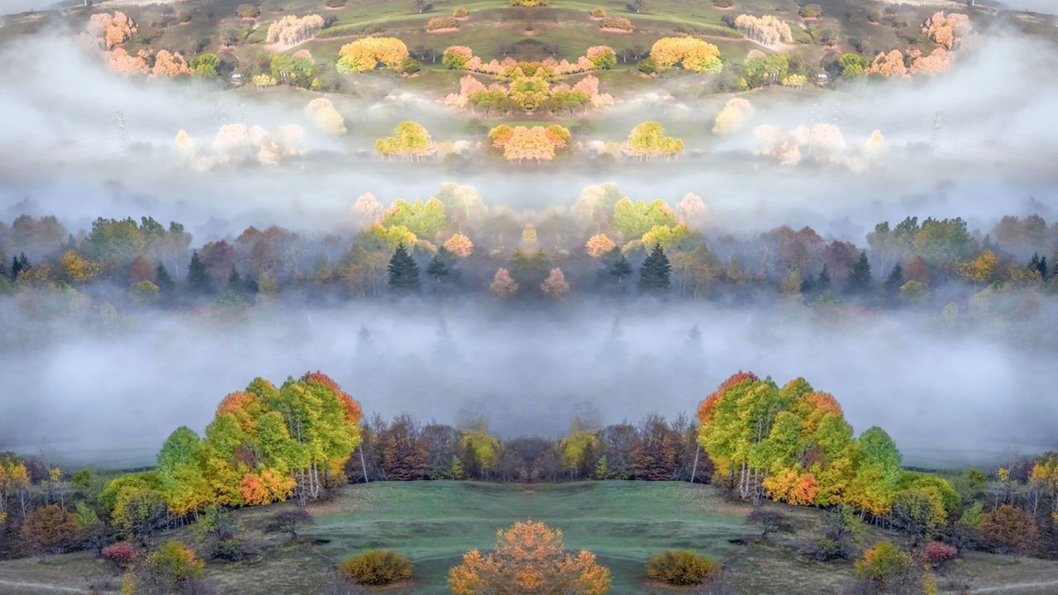
Ame, perdoe, atreva-se, cante, viaje, chore, ria até a barriga doer, dance na chuva, converse com estranhos,

Slide 16
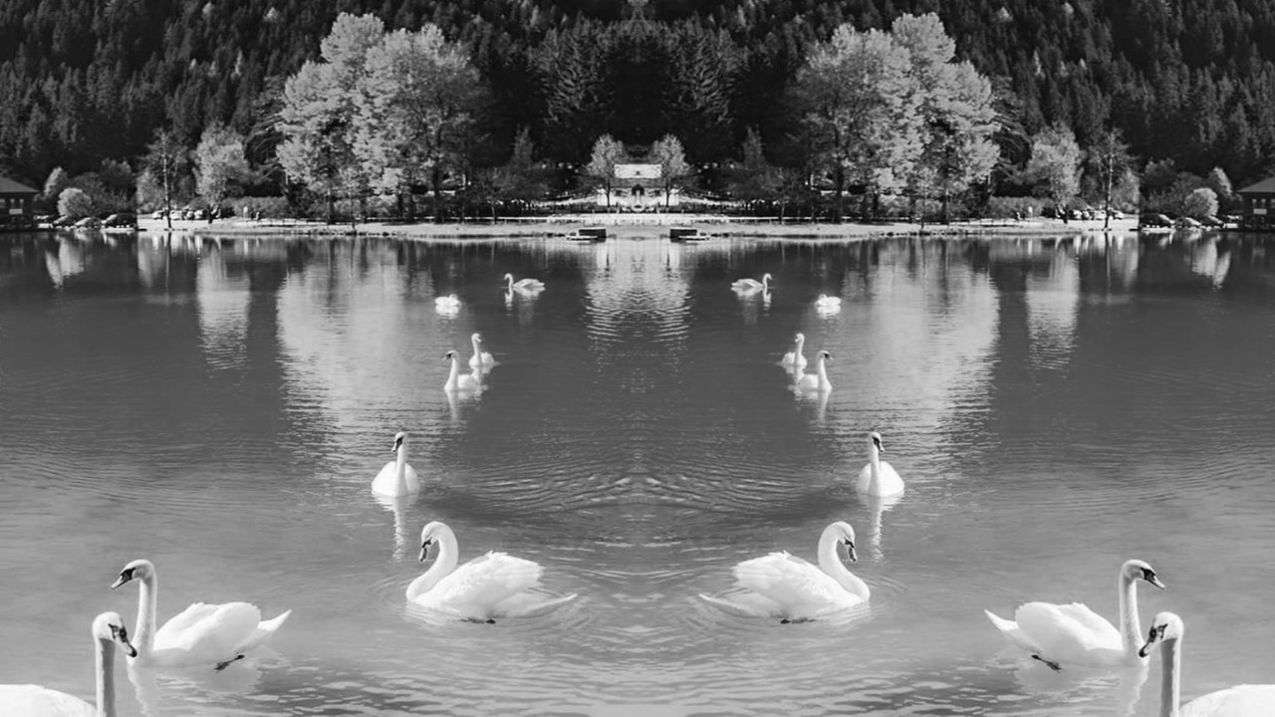
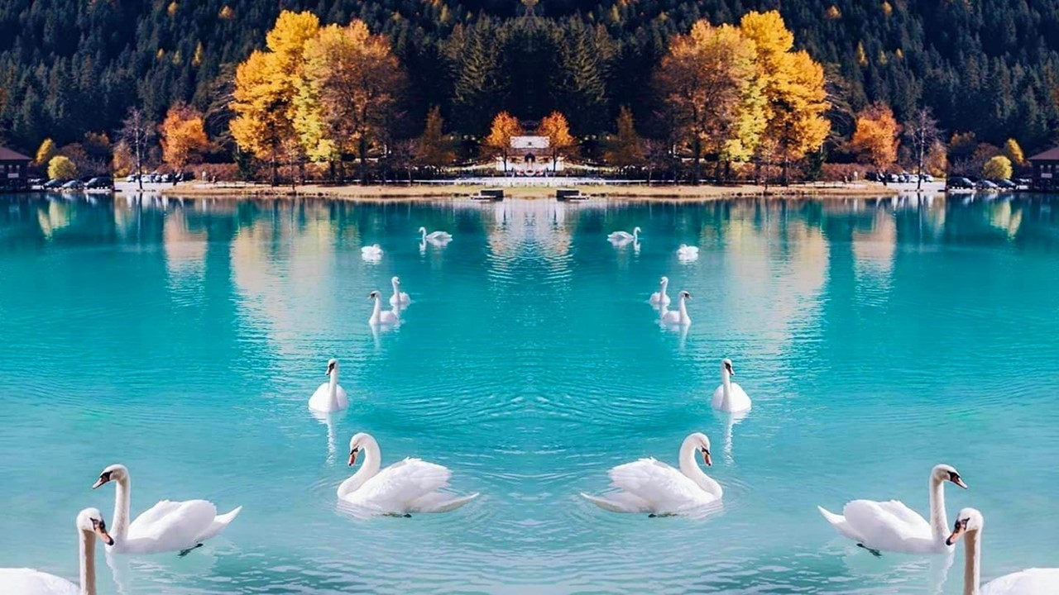
se apaixone, vá embora, volte, mude de cidade, de pais, viaje pelo mundo, leia horoscopo, tome sorvete,

Slide 17
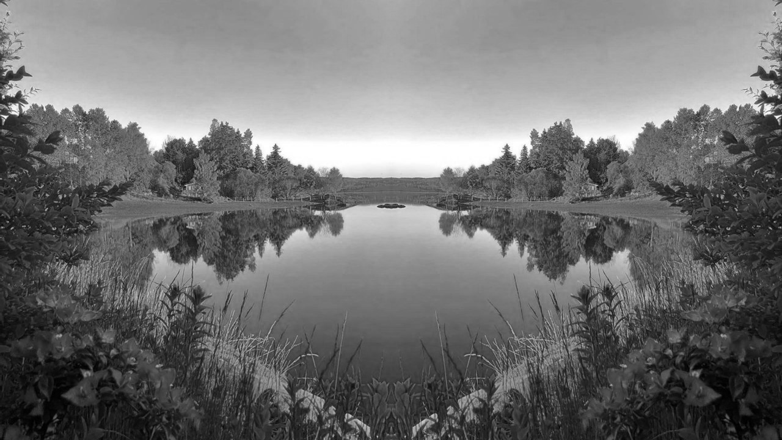

coma quantas pizzas você quiser, coma até explodir, faça dieta, corra, malhe, faça o que você quiser mas faça !

Slide 18

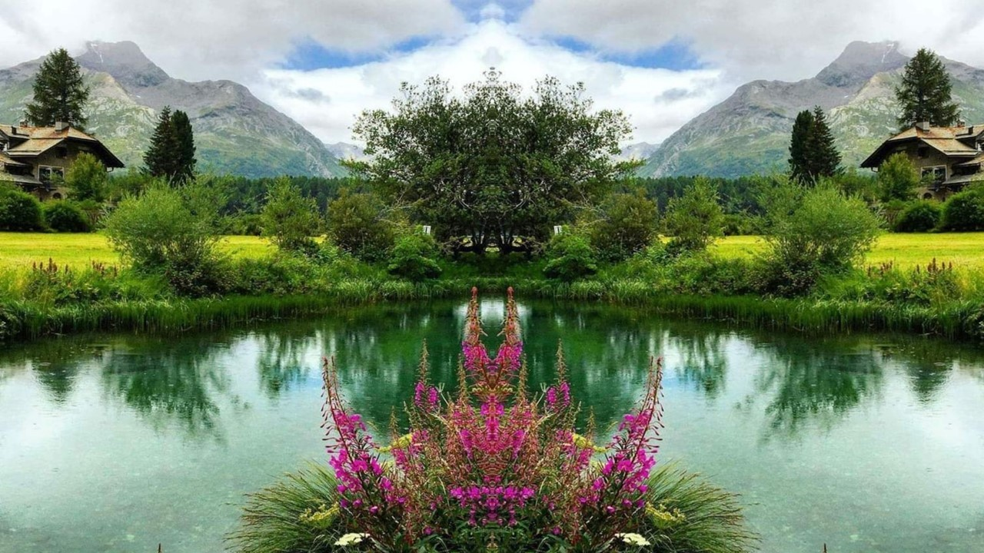
Não espere o dia perfeito para ser feliz porque ele pode nunca chegar.

Slide 19


Faça o melhor que puder, com o que tiver,
onde estiverem.
Apenas viva!

Slide 20



Imagens Internet
Autor do Texto: Wandy Luz
Música:Boyzone - No Matter What
Formatação: Olga Lopes
lopesolg@gmail.com
www.facebook.com/olga.lopes.16
www.youtube.com/c/olgalopes
www.sergrasan.com

